Slide 1
あなたはいま どんな服装をしていますか？

Slide 2
どうしてその服装を選びましたか？

Slide 3
ここまでどのような 交通手段を使って来ましたか？

Slide 4
その交通手段を使って
その服装で
本当に
大丈夫ですか？

Slide 5
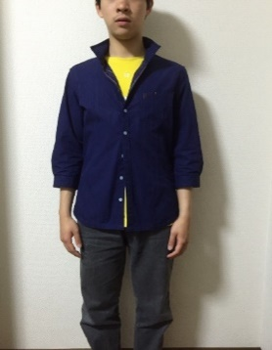
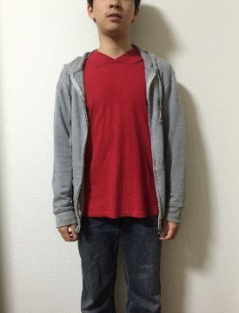
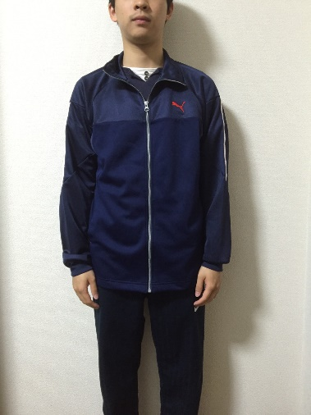
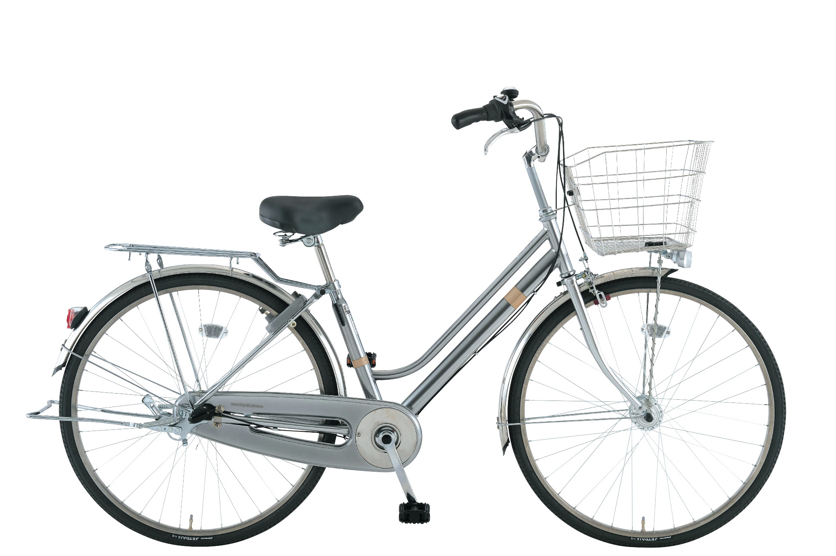
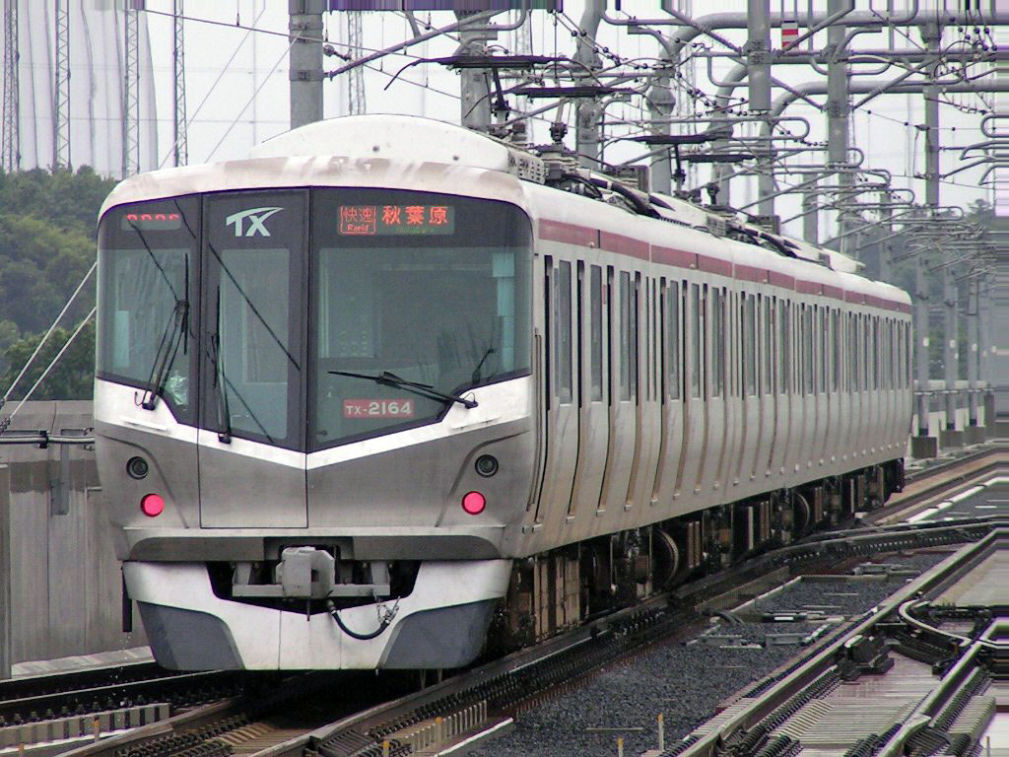
Travel
Oshare
Place
〜交通手段と被服行動 大学の事例〜
都市計画実習
社会的ジレンマ班
【担当教員】谷口綾子
【TA】佐々木洋典
【班員】◎瀬藤乃介 ○二神克也
飯野雅貴 岩岡宏樹
川嶋優旗 柴田崚平 高木力貴也
ダシドンドグオノンバヤル
日高大志
www.aeonbike.jp
www.agui.net

Slide 6
発表の手順
背景
目的
個人に
関する調査
集団に
関する調査
今後の
方針
参考文献

Slide 7
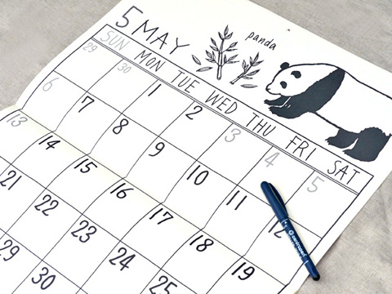
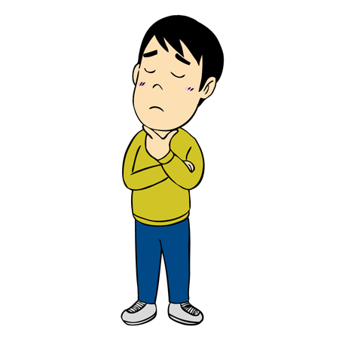
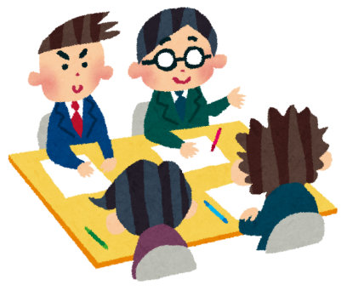
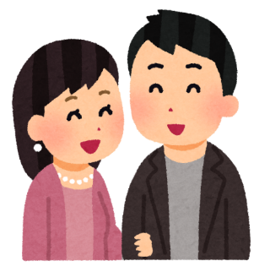
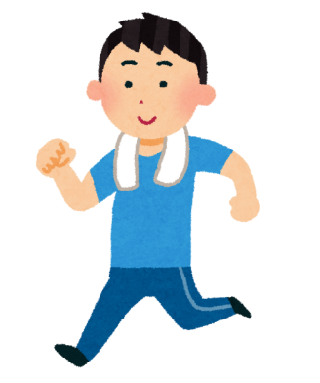
背景
私たちの被服行動は…
何を
着よう？
予定
目的
社会的
着装規範
ふさわしい服はこれだ！

Slide 8
背景
既存研究1
大学生の服装と景観・授業態度との関連分析
-筑波大学の事例-(谷口ら)※9
1.ジャージやスウェットといった運動着での登校は、
学内の景観イメージにネガティブな影響を及ぼす
2.運動着での登校と授業態度との間には
ネガティブな関係が存在する

Slide 9
背景
既存研究2
着装規範に関する研究 第7報 (辻ら)※10
・着装規範意識は規範的着装行動を促す
・規範的着装行動を行うことで、
いっそうの肯定的な着装感情を経験する
着装感情は、「快-不快」「安心-不安」
「誇らしい-恥ずかしい」「優越感-劣等感」
の4つの次元で測定される

Slide 10
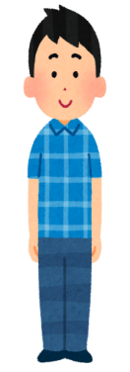
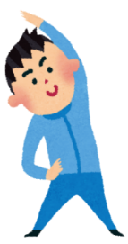
背景
大学に行く場合
私服で
行くべき
面倒くさいや
今日くらい…
学内の景観 down↓
社会的ジレンマ
学校のイメージ down↓
理想
現実

Slide 11
目的
ズレ
理想
現実
何が原因？
服装に気を使うのは外出時
外出時必ず何らかの
交通手段を使う
服装と交通手段に関する
既存研究なし
目的:
交通手段による服装の理想と現実の間のズレ
を調査すること

Slide 12
目的
目的解決のための手法
対象者：大学生
目的地：対象者が通う大学
交通手段ごとの服装許容度(着ていける)を
ジャージ・おしゃれ着・普段着の3種類について調査
服装許容度(着ていける)と
社会的着装規範(着ることのふさわしさ)とのズレを測定
ズレの度合いは交通手段によって異なるかを
個人と集団に関して調査

Slide 13
発表の手順
全体の流れ
個人に
関する調査
背景・目的
集団に
関する調査
仮説①
仮説②
仮説③
調査1
(実情調査)
調査2
(イメージ調査)
調査(アンケート)
①の分析
②の分析
リターン・
ポテンシャルモデル
一元配置分散分析
t検定

Slide 14
個人に関する調査
個人に
関する調査
背景・目的
集団に
関する調査
仮説①
仮説②
仮説③
調査(アンケート)
調査1
(実情調査)
調査2
(イメージ調査)
①の分析
②の分析
リターン・
ポテンシャル
モデル
一元配置
分散分析
t検定

Slide 15
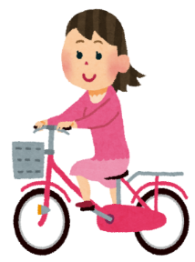
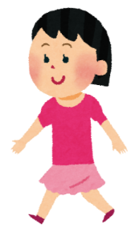
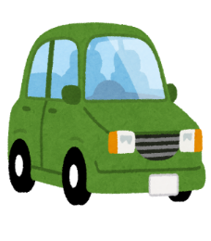
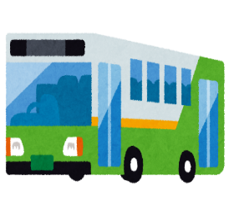
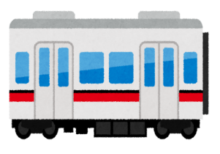
仮説
仮説①：
自転車、徒歩、クルマ、バス、電車の順に
社会的着装規範は高くなる
低
社会的着装規範
高
交通手段
自転車
徒歩
クルマ
バス
電車
個人の公的自己意識が関係
しているのではないか？
その理由として

Slide 16
公的自己意識※8 とは
仮説
「他者から見られている自分」の意識
特に自己の服装や髪型など他者が観察しうる自己の側面に注意を向ける意識
人の目を気にする
傾向が強い
公的自己意識の高い人は評価的態度に敏感であり
他者の目を意識して
自己表出の仕方をコントロールする傾向が強い

Slide 17
仮説
仮説①：
自転車、徒歩、クルマ、バス、電車の順に
社会的着装規範は高くなる
低
社会的着装規範
高
交通手段
自転車
徒歩
クルマ
バス
電車
運動要素が
含まれる！
汚れやすい！
運動要素は
ないが公共交通ほどの人目は
つかない！
公共交通なのでより人目に
つきやすい！

Slide 18
仮説
仮説②：
ズレは交通手段によって異なり、自転車が最も大きく、この順に小さくなる
ズレ
大
小
交通手段
自転車
徒歩
クルマ
バス
電車
大学に行くという同一目的の中では、
社会的着装規範(着ることがふさわしいと思う)
という意識が高いものほど服装許容度(着ていける)
とのズレが小さくなる
同じ大学に行くなら、人目につく交通手段を使う方が意識の差が小さいはず
→仮説①(電車、バス、クルマ、徒歩、自転車の順に社会的着装規範が高い)
に基づくことでこの仮説②が導かれる

Slide 19
調査方法
調査概要
5/19(木) 交通運輸政策にてプレアンケート調査
調査方法：質問紙調査
サンプル数：30程度
☑回答のバラつき
☑無効回答
筑波大学・首都圏の複数の大学にて
アンケート調査
調査方法：質問紙調査
サンプル数：各大学200程度

Slide 20
調査方法
アンケート項目
個人属性(所属、学年、性別)
学生生活について(自宅通学かどうか、自動車免許の有無、自動車 所持の有無、通学時に利用する交通手段、服装にかける費用と時間について)
公的自己意識を測る１１項目(自分が他人にどう思われて いるか気になる、世間体など気にならない等)
交通手段ごとの服装許容度(ある服装である交通手段を利用することはできるか)
目的地固定の服装許容度(大学にある服装で行くことが できるか)
社会的着装規範(大学にある服装で行くことはふさわしいか)

Slide 21
調査方法
定義
服装許容度 とは、
その服を着ることができるかどうかの度合い
Q4.３種類の服装ごとに、交通手段を利用することができるか～？
Q5.３種類の服装で、大学へ行くことができるか～？
社会的着装規範※8 とは、
公的に定められてはいないが、
大多数の人が従う着装規範
Q6.３種類ごとの服装で、交通手段を利用することに対して
どのように思うか～？

Slide 22
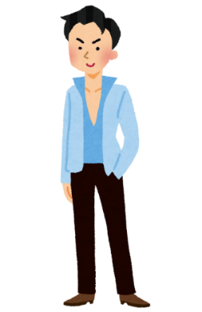
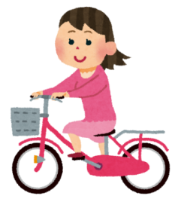
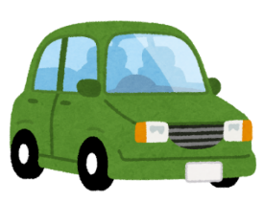
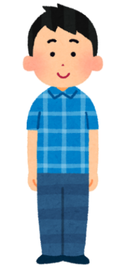
調査方法
アンケート項目
交通手段ごとの服装許容度(ある服装である交通手段を利用することはできるか)
目的地固定の服装許容度(大学にある服装で行くことができるか)
社会的着装規範(大学にある服装で行くことはふさわしいか)
15
３服装
５交通手段
パターンの
結果が得られる

Slide 23
仮説
仮説①：
自転車、徒歩、クルマ、バス、電車の順に
社会的着装規範は高くなる
低
社会的着装規範
高
交通手段
自転車
徒歩
クルマ
バス
電車
個人の公的自己意識が関係
しているのではないか？
その理由として

Slide 24
分析方法
仮説1(社会的着装規範が高くなる交通手段の順番)について
～リターン・ポテンシャルモデル※8～
被服ごとによる交通手段の服装許容度（着ていける）と社会的着装規範（着ることのふさわしさ）の両観点からの許容範囲のズレを一目でわかるように
グラフを用いて示す
例：大学にジャージでどの交通手段を使って行けるか
ジャージ・
スウェット
普段着
おしゃれ着
３種類の服装での交通手段の利用を交通手段の低次元順に並べる
是認
ジャ—ジにおける服装許容度
・
行動次元
自転車
徒歩
クルマ
バス
電車
・
・
否認
・
・

Slide 25
分析方法
仮説1(社会的着装規範が高くなる交通手段の順番)について
リターン・ポテンシャルモデル
例１：大学にジャージでどの交通手段を使って行けるか
例２：大学にジャージでどの交通手段を使って行くのがふさわしいか
是認
・
社会的着装規範を示すグラフ
服装許容度を示すグラフ
行動次元
是認
行動次元
自転車
徒歩
クルマ
バス
電車
自転車
徒歩
クルマ
バス
電車
・
否認
否認
・
ズレ
・
・
比較
・
・
・
・
・
→交通手段によるズレの差を確認

Slide 26
仮説1(ジレンマの生じる原因の測定)について
〜t検定〜
分析方法
服装許容度（着ていけるか）と社会的着装規範（着ることのふさわしさ）の
ズレの生じる原因の測定をt検定を用いて行う。
公的自己意識
の高い
グループ
サンプル
公的自己意識の低い
グループ
比較して
15パターン
t検定を行う
服装許容度（着ていける）と社会的着装規範（着ることのふさわしさ）とのズレ
服装許容度（着ていける）と社会的着装規範（着ることのふさわしさ）とのズレ
服装許容度(着ていけるか)と社会的着装規範
（着ることのふさわしさ）とのズレが生じる原因が
公的自己意識なのかを検定できる

Slide 27
仮説
仮説②：
ズレは交通手段によって異なり、自転車が最も大きく、この順に小さくなる
ズレ
大
小
交通手段
自転車
徒歩
クルマ
バス
電車
大学に行くという同一目的の中では、
社会的着装規範(着ることがふさわしいと思う)
という意識が高いものほど服装許容度(着ていける)
とのズレが小さくなる
→仮説①(電車、バス、クルマ、徒歩、自転車の順に社会的着装規範が高い)
に基づくことでこの仮説②が導かれる

Slide 28
仮説2(社会的着装規範が高くなる交通手段の順番)について
〜一元配置分散分析〜
分析方法
この分析は、服装許容度(着ていけるか)と社会的着装規範(着ることのふさわしさ)のズレが交通手段の違いによって
生じるかを測定するためのものである
一元配置分散分析
・服装ごとに３つデータを分けて行う
・帰無仮説：５つの交通手段の服装許容度と
社会的着装規範のズレの平均値に差はない
この分析の結果
ズレの交通手段による
効果が有意
仮説の検証

Slide 29
集団に関する調査
個人に
関する調査
背景・目的
集団に
関する調査
仮説①
仮説②
仮説③
調査(アンケート)
調査1
(実情調査)
調査2
(イメージ調査)
①の分析
②の分析
リターン・
ポテンシャル
モデル
一元配置
分散分析
t検定

Slide 30
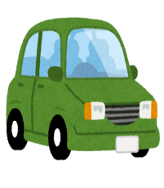
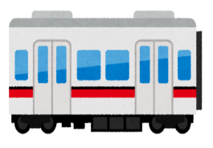
目的
大学に関する調査
これまでの調査
これからの調査
個人に関する調査
集団に関する調査
その服を着ていけるかと
その服のふさわしさの
ズレ!!
ズレの大きさ：
＞
＞
＞
＞
周りの目が少ない交通手段
(自転車や徒歩、クルマ)
周りの目が多い交通手段
(電車、バス)
ズレ大
ズレ小
ズレの大きさが大学のイメージに影響することが分かれば、
公共交通の整備が重要であると言えるのでは??

Slide 31
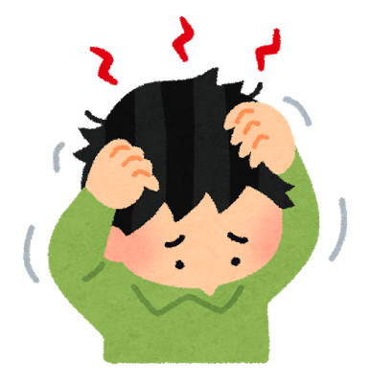
仮説③：
ズレが大きい大学ではジャージ登校が増え、
大学のイメージに悪影響を及ぼす
仮説
服装許容度(着ていける)と
社会的着装規範(ふさわしさ)のズレ
が大きい学生が多い
実情調査
スウェットやジャージでの登校が増える
イメージ調査
大学のイメージに悪影響

Slide 32
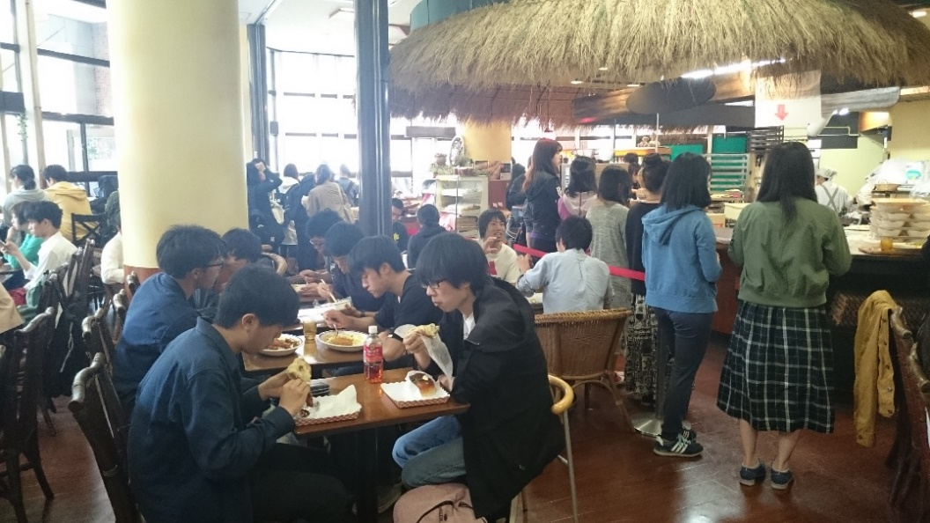
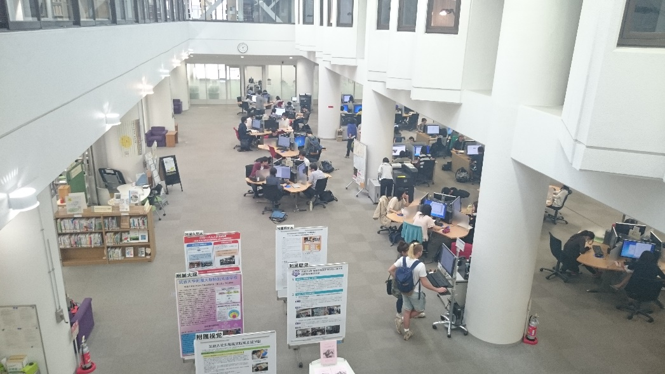
調査方法
調査1、調査2に分けて調査
・同一の状況・環境下
(同等規模の食堂・図書館内、大学正門前)
において一般学生が写っている写真10枚以上撮影
➡️この写真を調査1、2で使用
※撮影例

Slide 33
実情調査
調査1：実情調査
服装許容度(着ていける)と
社会的着装規範(ふさわしさ)のズレ
が大きい学生が多い
実情調査
調査1
スウェットやジャージでの登校が増える
イメージ調査
大学のイメージに悪影響

Slide 34
実情調査
調査1：実情調査
・調査対象：大学生(写真)
・調査方法：観測調査
写真に写る学生のうちジャージ・スウェット等
を着用している学生の割合を実測
ズレが大きい大学だと、
スウェットを着ている人
が増える??
服装許容度(着ていける)と
社会的着装規範(ふさわしさ)とのズレが
大学生の被服行動に表れているかを比較

Slide 35
イメージ調査
調査2：イメージ調査
服装許容度(着ていける)と
社会的着装規範(ふさわしさ)のズレ
が大きい学生が多い
実情調査
スウェットやジャージでの登校が増える
イメージ調査
調査2
大学のイメージに
悪影響

Slide 36
イメージ調査
調査2：イメージ調査
・調査対象：高校3年生
(サンプル数200程度、班員の卒業校にて調査予定)
・調査方法：質問紙
大学ごとに写真を列挙し、大学名を伏せて、
どの大学により通いたいかを質問
スウェットを
着ている人が多いと、
大学のイメージは悪くなる??
大学の学生生活の視覚的印象(写真) という面から
大学のイメージを調査

Slide 37
まとめ
バス、電車通学の
学生を増やす!!
大学に関する調査
ズレの大きさ：
＞
＞
＞
＞
周りの目が少ない交通手段
(自転車や徒歩、クルマ)
周りの目が多い交通手段
(電車、バス)
ズレ大
ズレ小
調査1,2の結果…
ズレの大きさが大学のイメージに影響することが分かれば
ズレを小さくすることが重要となり、
公共交通の整備が重要であると言えるのでは??

Slide 38
今後の方針
・「交通運輸政策」にてプレアンケート調査
・プレアンケート調査の結果を基に筑波大学・
首都圏の複数の大学にてアンケート調査
・集団に関する調査のため、各大学にて観測調査
・観測調査を基に高校生を対象としたアンケート調査

Slide 39
参考文献
1.現代若者における自己の身体像と被服(牛田聡子)
http://ci.nii.ac.jp/els/110000483087.pdf?id=ART0000872025&type=pdf&lang=en&host=cinii&order_no=&ppv_type=0&lang_sw=&no=1461308342&cp=
2.現代大学生の認知された友人関係と自己意識の関連について(岡田 努)
http://ci.nii.ac.jp/naid/110001893179
3.自意識尺度日本語版作製の試み(菅原 健介)
https://www.jstage.jst.go.jp/article/jjpsy1926/55/3/55_3_184/_pdf
4.交通行動が地域愛着に与える影響に関する分析(萩原 剛、藤井 聡)
https://www.jsce.or.jp/library/open/proc/maglist2/00039/200511_no32/pdf/285.pdf
5.大学生における着装基準尺度の研究(松原 詩緒)
http://dspace.bunka.ac.jp/dspace/bitstream/10457/2273/1/001032223_03.pdf
6.高齢者の着装感情や服装への関心度と日常生活・健康状態との関係(泉 加代子)
https://www.jstage.jst.go.jp/article/transjtmsj1972/55/4/55_4_P141/_pdf
7.心理学研究第55巻第3号(菅原 健介)
http://www.jstage.jst.go.jp/article/jjpsy1926/55/3/55_3_184/_pdf
8.被服行動と社会心理学-装う人間の心と行動(神山進)
9.大学生の服装と景観・授業態度との関連分析―筑波大学の事例―(谷口 綾子)
10.着装規範に関する研究 第7報(牛田 聡子、高木 修、神山 進、阿部 久美子、辻 幸恵)

